Slide 1
2. Développement Durable et Durabilité

Slide 2
A.Introduction au module

Slide 3
Introduction au module
Ce module explore l'évolution du tourisme durable, depuis ses origines dans la définition du développement durable donnée par le Rapport Brundtland jusqu'aux modèles plus intégrés qui cherchent à équilibrer les besoins des visiteurs, des communautés locales et de l'environnement. S'appuyant sur les définitions de l'OMT, du PNUE, de l'UNESCO et du Conseil mondial du tourisme durable, il établit un fondement conceptuel permettant de comprendre la durabilité dans le tourisme à travers ses trois piliers fondamentaux : environnemental, social et économique.
Ce module propose une introduction complète au concept de tourisme durable, en réponse aux effets néfastes du tourisme de masse. Au cours des dernières décennies, le tourisme s’est imposé comme un phénomène mondial aux conséquences environnementales, sociales et économiques profondes.
En outre, le module présente le tourisme régénérateur comme une approche tournée vers l'avenir qui vise non seulement à réduire les dommages, mais aussi à restaurer activement les écosystèmes et à autonomiser les communautés. À travers des cadres théoriques, des études de cas et une réflexion critique, les apprenants acquerront une compréhension du rôle du tourisme dans le développement durable.

Slide 4
B. Introduction au Développement Durable dans le Tourisme

Slide 5
1.1 Tourisme Durable : Concept et Evolution
Le tourisme durable est apparu en réponse aux conséquences négatives du tourisme de masse, telles que la dégradation de l'environnement, les tensions sociales et la répartition inégale des retombées économiques. Ce concept s'appuie sur le rapport Brundtland, qui définit le développement durable comme la satisfaction des besoins du présent sans compromettre ceux des générations futures (Brundtland, 1987).
L'Organisation mondiale du tourisme des Nations Unies (OMT, 2005) définit le tourisme durable comme la gestion de tous les impacts économiques, sociaux et environnementaux tout en répondant aux besoins des visiteurs, de l'industrie et des communautés d'accueil.

Slide 6
Le Programme de l'ONU pour l'Environnement ajoute que le tourisme devrait renforcer le bien-être local et garantir une distribution des bénéfices juste (PNUE, 2011). L'UNESCO (2013) met l'accent sur le respect de l'héritage culturel et les opportunités pédagogiques, ainsi que la minimisation des impacts négatifs et la maximisation des bénéfices.
Le tourisme durable a émergé en réponse aux effets négatifs du tourisme de masse, incluant la dégradation environnementale, l'inégalité sociale, et la perte de biodiversité. Les institutions comme l'OMT, le PNUE ou encore l'UNESCO définissent le tourisme durable comme étant une approche équilibrée qui tient en compte la protection de l'environnement, l'équité économique et le respect des cultures.

Slide 7
1.2 L'Impact du Tourisme de Masse
Ce modèle est créé avec l'objectif de minimiser les effets du tourisme de masse, qui engendre souvent l'utilisation excessive des ressources, de la pollution et des tensions sociales.
L'évolution du tourisme de masse vers un tourisme durable passe par la promotion de destinations alternatives, l'autonomisation des communautés locales et l'encouragement d'un comportement responsable de la part des visiteurs. Le tourisme régénérateur s'est récemment imposé comme un modèle plus ambitieux, visant non seulement à minimiser les dommages, mais aussi à restaurer activement les écosystèmes et à soutenir la résilience des communautés.
Le tourisme durable repose sur trois piliers interdépendants : la durabilité environnementale, sociale et économique. Il implique la conservation des ressources naturelles, la promotion de l'intégrité culturelle et la garantie d'avantages économiques équitables pour les communautés d'accueil. Les gouvernements et les parties prenantes doivent collaborer pour mettre en œuvre des politiques et des pratiques qui favorisent un développement touristique à long terme, inclusif et résilient.

Slide 8
C. Les Trois Dimensions du Tourisme Durable

Slide 9
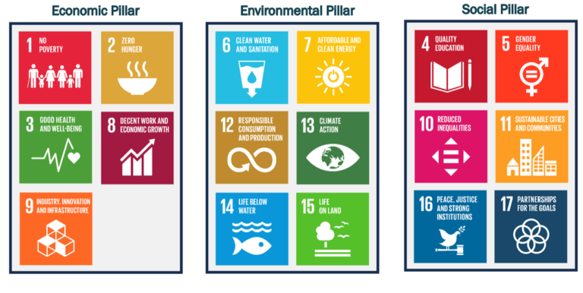
2.1 La Durabilité Environnementale
La durabilité environnementale implique une interaction responsable avec la nature. Les enjeux incluent notamment l'utilisation excessive de l'eau et de l'énergie, la production de déchets et des émissions de gaz à effet de serre.
Le tourisme contribue approximativement à 8% des émissions de carbone mondiales (Lenzen et al., 2018). Les stratégies d'amélioration incluent l'adoption des énergies renouvelables, les éco-certifications et la gestion du nombre des visiteurs dans des espaces sensibles.

Slide 10
2.2 Durabilité Sociale
La durabilité sociale garantit que le tourisme profite aux communautés d'accueil, favorise l'intégrité culturelle et soutient les droits de l'homme. Elle vise à favoriser une participation inclusive, un travail décent et le respect mutuel (UNESCO, 2013).

Slide 11
2.3 La Durabilité Économique
La durabilité économique vise à assurer la prospérité à long terme, à réduire la dépendance et à éviter les fuites économiques. Il est essentiel de soutenir les entreprises locales et de diversifier les sources de revenus (PNUE, 2011).

Slide 12
2.4 L'interconnexion des trois dimensions
Ces trois dimensions de la durabilité sont étroitement liées. La durabilité n'est pas une simple liste de critères à cocher, mais un processus dynamique de négociation, d'adaptation et d'apprentissage. Elle nécessite un dialogue permanent entre les parties prenantes ainsi qu'une évaluation constante des objectifs, des compromis et des impacts. Les outils de suivi, tels que les indicateurs de durabilité et les évaluations d'impact, sont essentiels pour suivre les progrès réalisés et garantir la transparence.

Slide 13
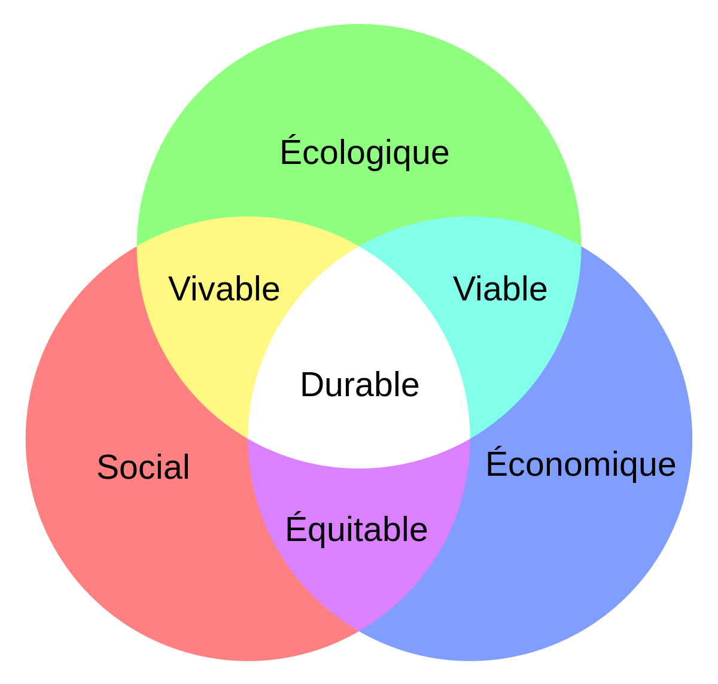

Slide 14
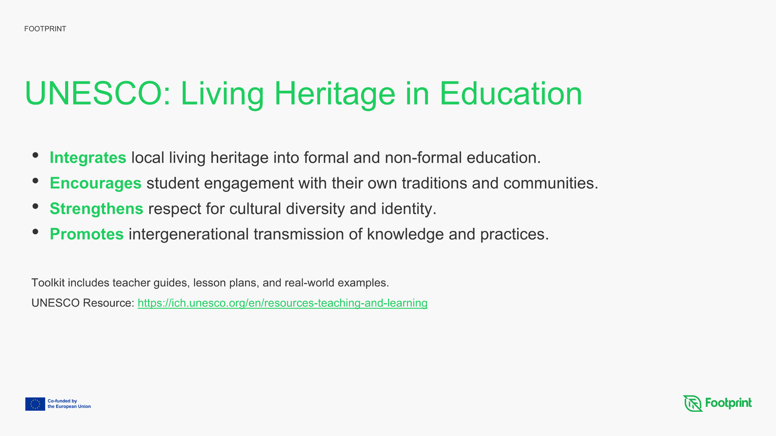
D. Politiques Publiques et Bonnes Pratiques

Slide 15
3.1 Le rôle des institutions publiques dans le développement durable
Le tourisme durable ne se limite pas à l'action individuelle. Il repose sur des politiques publiques solides et des cadres institutionnels. Les pouvoirs publics à tous les niveaux jouent un rôle clé : ils établissent des réglementations, orientent le développement et alignent le tourisme sur des objectifs sociétaux plus larges tels que l'équité, la résilience et la protection de l'environnement.
Ces organismes publics influencent le tourisme par le biais de la législation, de la planification stratégique, des incitations financières et des parties prenantes.

Slide 16
3.2 Politiques, infrastructures et outils financiers pour un tourisme durable
Les principaux outils politiques comprennent la réglementation de l'aménagement du territoire, la protection du patrimoine, la législation du travail et la préservation du littoral. L'aménagement du territoire définit les zones où le tourisme peut se développer, en s'appuyant sur le zonage, les études de capacité d'accueil et les plans de gestion des destinations.
Les investissements dans les infrastructures peuvent améliorer à la fois la durabilité et la qualité de vie des habitants. Des outils financiers tels que les subventions vertes, les taxes touristiques et les obligations climatiques encouragent les pratiques durables, tandis que les systèmes de données permettent de suivre les impacts sociaux et environnementaux du tourisme.

Slide 17
3.3 Gouvernance et suivi
Une gouvernance efficace passe par une coordination intersectorielle et une participation inclusive des parties prenantes. L'éducation et le renforcement des capacités sont également essentiels pour doter les professionnels et les institutions du secteur touristique des compétences nécessaires en matière de développement durable. Des stratégies nationales et des cadres mondiaux (tels que les ODD, le Code de déontologie de l'OMT ou les critères du GSTC) guident des pays comme le Costa Rica, la Nouvelle-Zélande et le Bhoutan. Les collectivités locales, qui sont en première ligne, gèrent les flux touristiques, réglementent l'hébergement et encouragent le tourisme communautaire.

Slide 18
L'Espagne offre des exemples probants à travers son Agenda urbain, son programme « Destinations touristiques intelligentes » (SEGITTUR) et ses initiatives d'aménagement environnemental à Minorque et aux îles Canaries. Parmi les bonnes pratiques, on peut citer les études d'impact environnemental, la limitation du nombre de visiteurs, l'aménagement des destinations, les certifications écologiques et les programmes de formation. Cependant, des défis subsistent : manque de coordination, politiques à court terme, sous-financement et « greenwashing ». au service des personnes, des lieux et de la planète.
La gouvernance future du tourisme doit s'adapter au changement climatique, à l'innovation numérique et à l'équité sociale, afin de garantir que le tourisme.

Slide 19
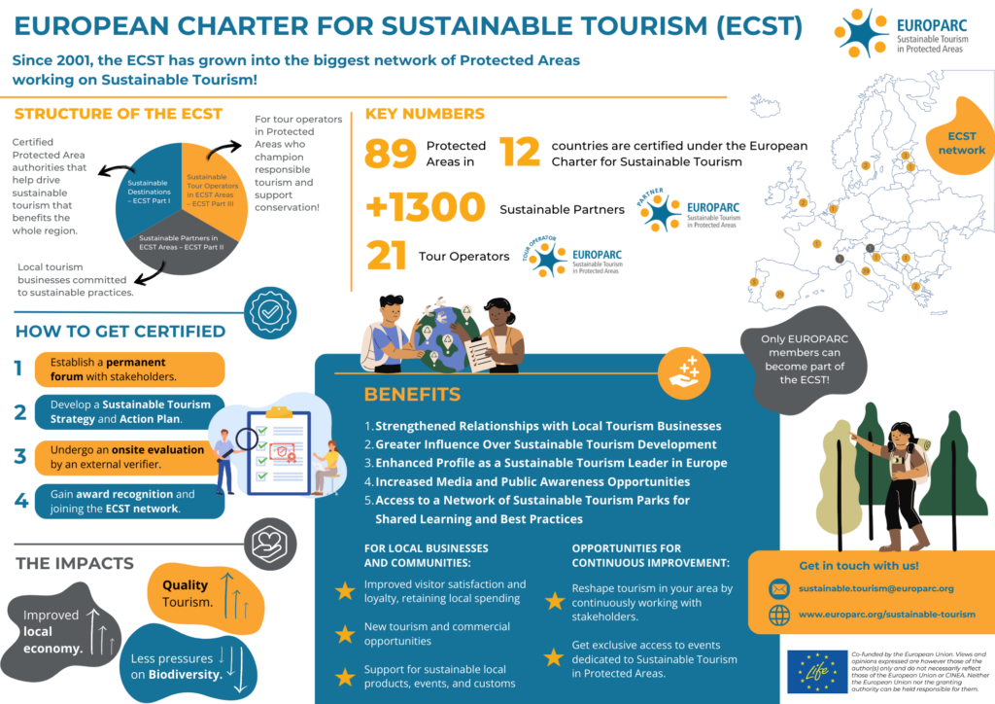
Source: Europarc FEDERATION

Slide 20
E. Conclusions

Slide 21
L'avenir du tourisme réside non seulement dans la préservation de ce qui existe, mais aussi dans l'amélioration active des destinations et des communautés qui accueillent les voyageurs.
Le tourisme durable n'est plus un concept de niche, mais une nécessité fondamentale pour l'avenir de l'industrie touristique. Alors que le tourisme mondial continue de croître, la nécessité de gérer ses impacts environnementaux, sociaux et économiques devient de plus en plus urgente. Ce module a examiné les origines et l'évolution du tourisme durable, les trois dimensions qui sous-tendent sa définition, ainsi que le rôle essentiel des politiques publiques dans l'orientation des pratiques durables.
Grâce à une meilleure compréhension des principes du développement durable, les apprenants sont mieux armés pour évaluer les conséquences du tourisme et contribuer à des modèles touristiques plus équilibrés, équitables et régénérateurs. Le passage du tourisme de masse à la durabilité nécessite des efforts coordonnés à tous les niveaux de la société : gouvernements, entreprises, communautés et voyageurs.

Slide 22
F. Références

Slide 23
Brundtland, G. H. (1987). Our Common Future: Report of the World Commission on Environment and Development. Oxford University Commission on Environment and Development. Oxford University Press.
Katsoni, V. (2024). Unpacking the economic impact of tourism: A multidimensional analysis. Journal of Tourism Economics, 30(2), 145–163. https://colab.ws/articles/10.1016%2Fj.jclepro.2024.143947
Kurniawan, R. (2024). Sustainable tourism development: A systematic literature review of best practices and emerging trends. Tourism Management Perspectives, 49, 101090. https://doi.org/10.1016/j.tmp.2024.101090
Lenzen, M., Sun, Y. Y., Faturay, F., Ting, Y. P., Geschke, A., & Malik, A. (2018). The carbon footprint of global tourism. Nature Climate Change, 8(6), 522–528. https://www.researchgate.net/publication/379457786_Sustainable_Tourism_Development_A_Systematic_Literature_Review_of_Best_Practices_and_Emerging_Trends
United Nations World Tourism Organization. (2005). Making tourism more sustainable: A guide for policy makers. UNWTO & UNEP.

Slide 24
ACTIVITE

Slide 25
Répondez aux questions suivantes
Quels sont les trois piliers principaux du tourisme durable, et pourquoi est-il important de les aborder tous ensemble ?
Comment le tourisme de masse a-t-il contribué aux défis environnementaux et sociaux au cours de la seconde moitié du XXe siècle ?
Qu'est-ce qui distingue un tourisme responsable dans un modèle durable de celui d'un modèle régénérateur ?
Donnez un exemple de la manière dont les politiques publiques peuvent soutenir le développement du tourisme durable.
Citez un exemple concret d'initiative de tourisme régénérateur, et expliquez en quoi elle est régénératrice
Choisissez l'une des questions suivantes et rédigez un court paragraphe (4 à 5 phrases).
Pensez à un endroit que vous avez visité ou que vous connaissez bien. Diriez-vous que le modèle touristique qui y est pratiqué est de masse, durable ou régénérateur ? Pourquoi ?
Selon vous, quel est le principal obstacle au passage du tourisme de masse au tourisme régénérateur ? Comment pourrait-on le surmonter ?

Slide 26
ACTIVITE D’APPRENTISSAGE AUTODIRIGÉ

Slide 27
Vidéos
1. #TheSustainableDiner: Cebu City
https://www.youtube.com/watch?v=ufEedGDlHGw
2. Histoires Exceptionnelles du Tourisme Durable : Le Kenya Magique https://www.youtube.com/watch?v=8b1GTXkjuxU
3. Destination 2030 : La capacité des villes mondiales à soutenir une croissance durable du tourisme
https://tourismanalytics.com/uploads/1/2/0/4/120443739/destination_2030_jll_wttc_report.pdf

Slide 28
Articles
Analyse de l'impact économique du tourisme : une approche multidimensionnelle du développement durable. https://www.sciencedirect.com/science/article/pii/S0959652624033961

Slide 29
Activité
Identifier et analyser cinq exemples actuels de pratiques de tourisme durable à travers le monde, en s'attachant à mettre en évidence la manière dont ils reflètent au moins l'un des trois piliers du tourisme durable : économique, social ou environnemental.
Pour chaque exemple, écrivez :
Nom et localisation
Brève description (1 à 2 phrases)
Quel pilier du développement durable cela reflète-t-il (économique, social, environnemental) ?
Pourquoi l’avez-vous choisi (une phrase pour expliquer votre choix) ?
Créez un tableau ou une liste simple contenant ces informations. Vous présenterez brièvement l'un de vos exemples à la classe pendant les 5 dernières minutes.

